Slide 1
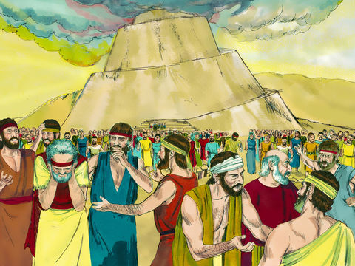
Bábel tornya
1Móz 11
A kép forrása

Slide 2
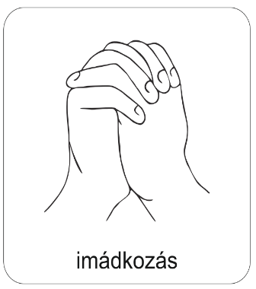
Kezdjük közös imádsággal a hittanórát!
Áldás, Békesség!
A mai hittanórán a Bábel tornyáról lesz szó!

Slide 3
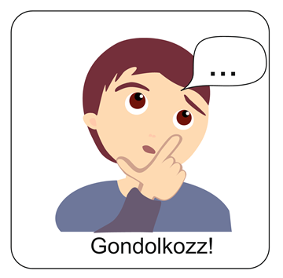
Az őstörténetekhez tartozik: - a teremtéstörténet, - a bűnbeesés története, - a bűn tovább öröklődésének a története (Káin és Ábel), - az özönvíz és a Bábel tornyának a története is.
Emlékezz vissza!
Mózes 1. könyvének 1-11. fejezetét őstörténeteknek nevezzük.
Az emberiség kezdetének a történeteit a hit fényében lehet helyesen értelmezni.
Így a Bábel tornya történetét is.

Slide 4
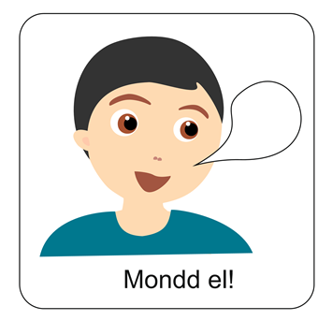
Beszélgessünk!
Mi a nehéz egy idegen nyelv megtanulásban, elsajátításában?
Milyen idegen nyelvről hallottál már?
Tudsz köszönni angolul vagy németül?

Slide 5
Tippelj!
A világon mennyi nyelv van?
Kb. 4000
Kb. 7000
Kb. 10000
Lapozz és megtudod!

Slide 6
A világon több mint 7000 nyelv van.
A nyelvészek ezt a sokféle nyelvet nyelvcsaládokra osztják.
A magyar nyelv az uráli nyelvcsaládba tartozik!

Slide 7
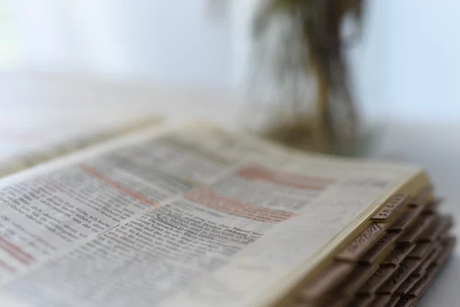
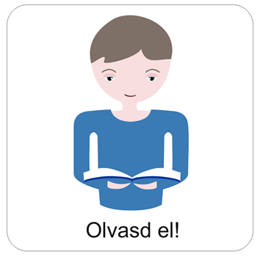
Ma a legtöbb nyelvre lefordított könyv a Biblia!
A bibliafordítók különös és örömteli munkát végeznek.
Az evangélium terjedésében nagyon fontos ez a szolgálat is!
Erről bővebben itt olvashatsz: https://www.wycliffe.hu/

Slide 8
A kép forrása: https://www.wycliffe.hu/szolgalatunk/

Slide 9
Előzmény
A Biblia konkrétan beszél a nyelvek szétválasztásáról is.
A Bábel tornyának történetében írja le ezt.
Az emberek sokáig egy nyelvet beszéltek. A Tigris és Eufrátesz folyók közötti termékeny síkságon telepedtek le, Sineár földjén.
A bűn megjelenésével azonban az emberek egyre inkább elfordultak Istentől.
Mi lett ennek a következménye? Nézzük meg, mit ír a Szentírás!

Slide 10
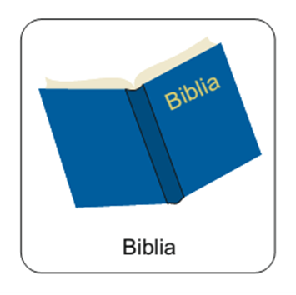
Olvassuk el ezt a bibliai történetet!
„Amikor [az emberek] útnak indultak keletről, Sineár földjén egy völgyre találtak, és ott letelepedtek. Azt mondták egymásnak: Gyertek, vessünk téglát, és égessük ki jól! Azután ezt mondták: Gyertek, építsünk magunknak várost és tornyot, amelynek teteje az égig érjen; és szerezzünk magunknak nevet, hogy el ne széledjünk az egész föld színén!” (1Móz 11,2–4).
Notes:
^{Bevonás1 – Szövegértés}
Alakítsunk két csoportot! Minden csoport kapjon egy megfigyelő kérdést! 1. Mit akartak tenni az emberek? 2. Miért akarták azt tenni? Utána beszéljük meg közösen a hallottakat!

Slide 11
A kép forrása

Slide 13
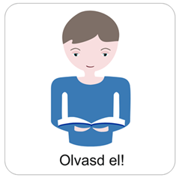
Fogalommeghatározás
Tudod-e?
Zikkurat, azaz toronytemplom.
Így nevezték Mezopotámiában
azt a többszintes toronyépületet,
melynek legfelső szintjén szentély
helyezkedett el.
Égi lépcsőnek tekintették!

Slide 14
Akkor ezt mondta az Úr:
„Gyerünk, menjünk le, és zavarjuk ott össze a nyelvüket, hogy ne értsék egymás nyelvét!
Így szélesztette szét őket onnan az Úr az egész föld színére, és abbahagyták a város építését.” 1Móz 11,8-9.

Slide 15
Mi van a történet mélyén?
A bűn megjelenésével azonban az emberek egyre inkább elfordultak Istentől.
Gőgössé és nagyravágyóvá váltak. Aztán már olyanok akartak lenni, mint Isten…
Nézd meg a következő képeket és gondolkodj ezeken a kérdéseken!
Mit gondolsz, hogyan van ez ma? Mi történik, ha elfordul az ember Istentől?

Slide 16
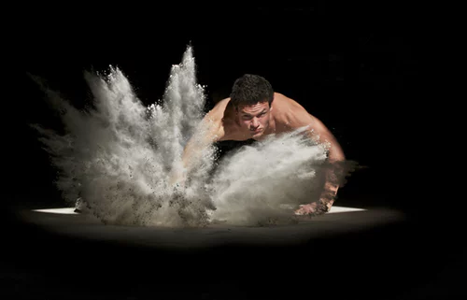
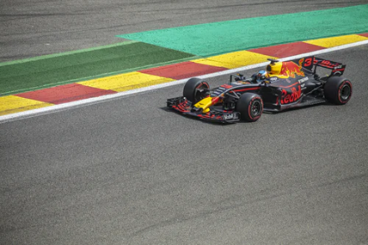
Ma is az ember nevet akar szerezni magának:
Hírnevet! Hatalmat!

Slide 17
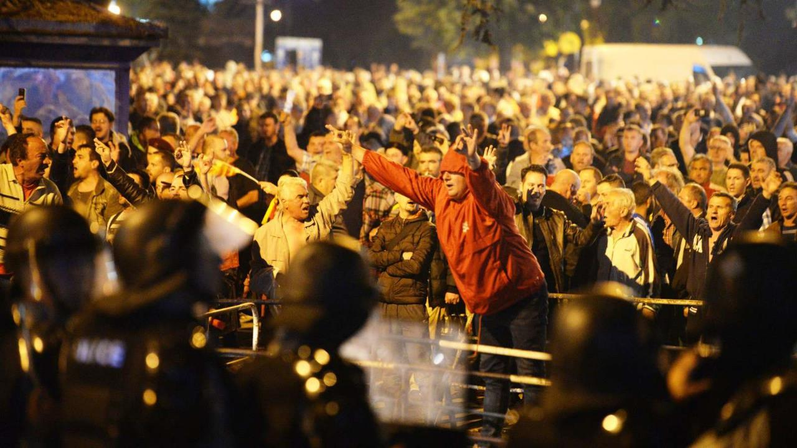
Az ember erőt fitogtat!

Slide 18
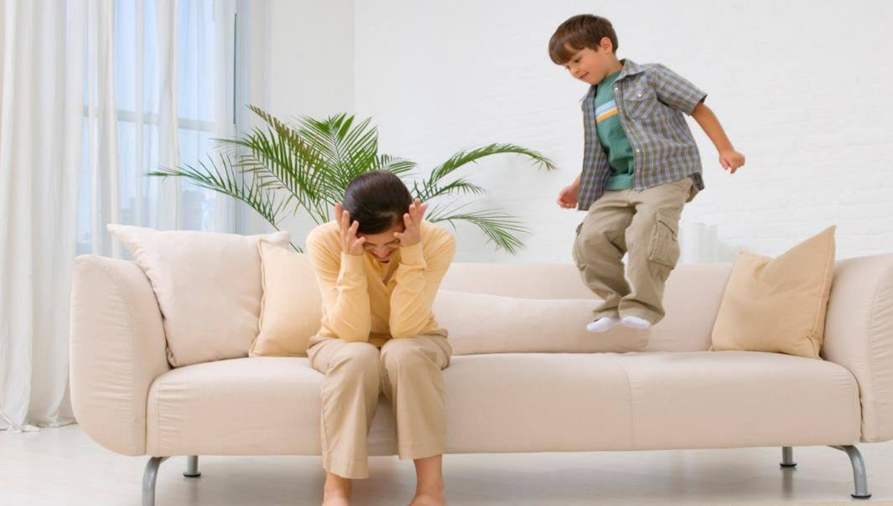
Sokszor ellenállunk a szónak!

Slide 19
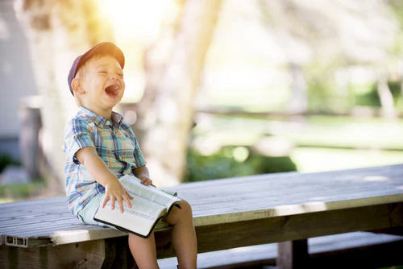
Pünkösdkor Isten megszüntette azokat a határokat, amelyek az emberek között a nyelvek különbözősége miatt volt.
Pünkösd = fordított Bábel!
Az emberek már megérhetik Istent és egymást is a Szentlélek segítségével!

Slide 20
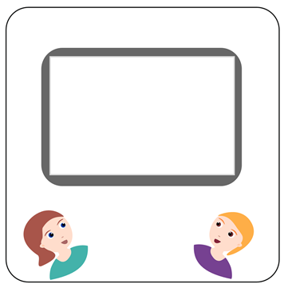
Nézzük meg ezt az érdekes videót!
Ide kattints a videó elindításához!
Mit gondolsz, hogyan segíthetnéd a bibliafordítók szolgálatát?

Slide 21
Gondolkozz!
Mit tanultál ma?
Írd le a gondolataidat a füzetedbe!

Slide 22
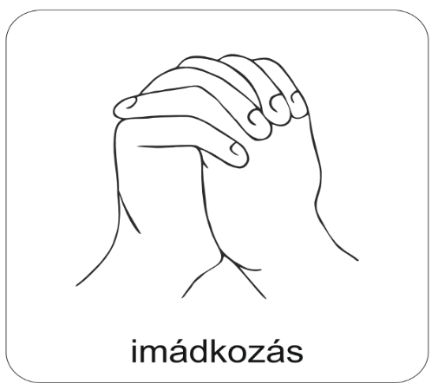
Mi Atyánk, aki a mennyekben vagy, szenteltessék meg a te neved, jöjjön el a te országod, legyen meg a te akaratod, amint a mennyben, úgy a földön is; Mindennapi kenyerünket add meg nekünk ma, és bocsásd meg vétkeinket, miképpen mi is megbocsátunk az ellenünk vétkezőknek; És ne vígy minket kísértésbe, de szabadíts meg a gonosztól; Mert tied az ország, a hatalom és a dicsőség mindörökké. Ámen. (Mt 6,9-13)
Mondjuk el közösen az Úri imádságot!

Slide 23
„Minden szabad nekem,
de nem minden használ.
Minden szabad nekem, de nem válok
semminek a rabjává.”
1Korinthus 6,12.

